Slide 1
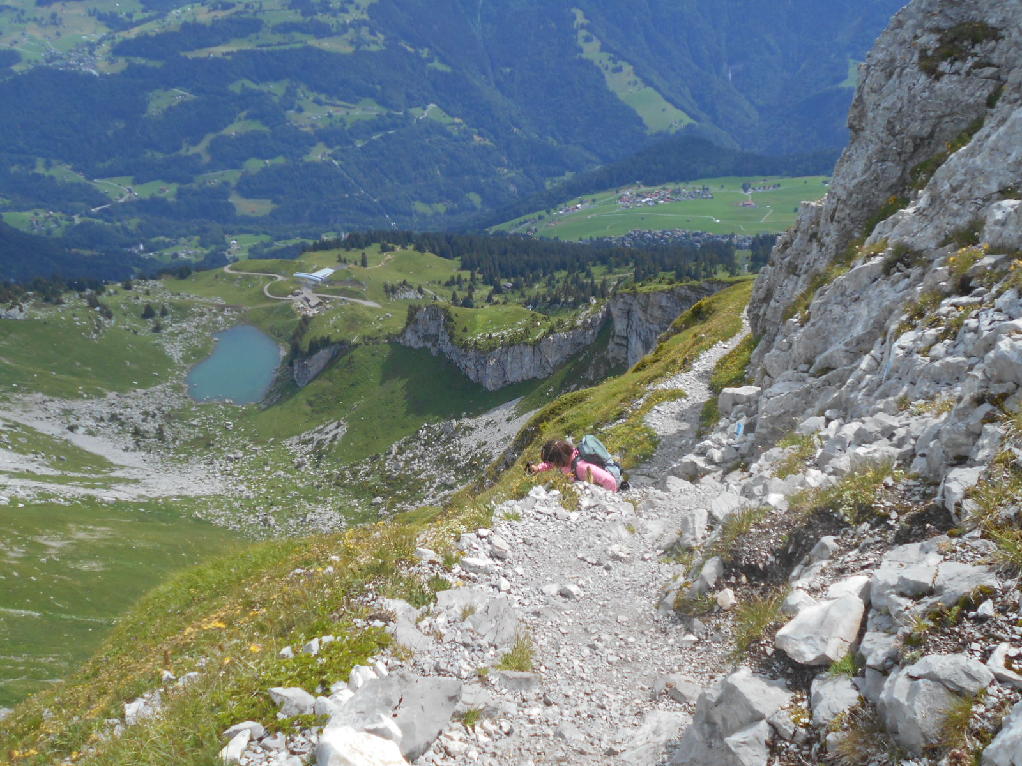
První metry dolů.
Leysin je o tisíc metrů níž.

Slide 2
Mont Blanc
Le Chamossaire

Slide 4
Toto je nejatraktivnější místo na trase s pozadím skal. Vedle chodníku padají na obě strany strmé srázy a hodně zde fouká. Pro nezkušené turisty je instalováno zábradlí.

Slide 5
Lac d'Aï

Slide 6
Při sestupu vnímáme květinovou nádheru silněji, než na cestě vzhůru.

Slide 10
Ocelové lano v cestě znamená, že bude zase trochu adrenalinu.

Slide 11
Pohled stěnkou dolů.

Slide 12
Ještě jeden strmý úsek a budeme na cestě.

Slide 13
Vyhlídková cesta nad jezerem Mayen.

Slide 14
Refuge de Mayen

Slide 15
Poslední pohled na Tour d'Aï a Tou de Mayen.

Slide 16
Je krásný den, a tak nescházíme přímo do Leysinu. Pokračujeme na SV malebnou přírodou, kde vidíme příští dvoutisícovky. Tady jsou Mont d'Or a Pic Chaussy.

Slide 17
Po chvíli vidíme poslední štít do našeho kvinteta - Tour de Famelon.

Slide 18
A zase stádo kraviček, tentokrát jsou černé.

Slide 19
Ještě jednou lano pro sestup strmou roklí.

Slide 22
Cesta změnila směr na jihozápad k Leysinu s výhledem na včerejší Chamossaire.

Slide 23
Na závěr túry v Leysinu máme společnost.

